Slide 1
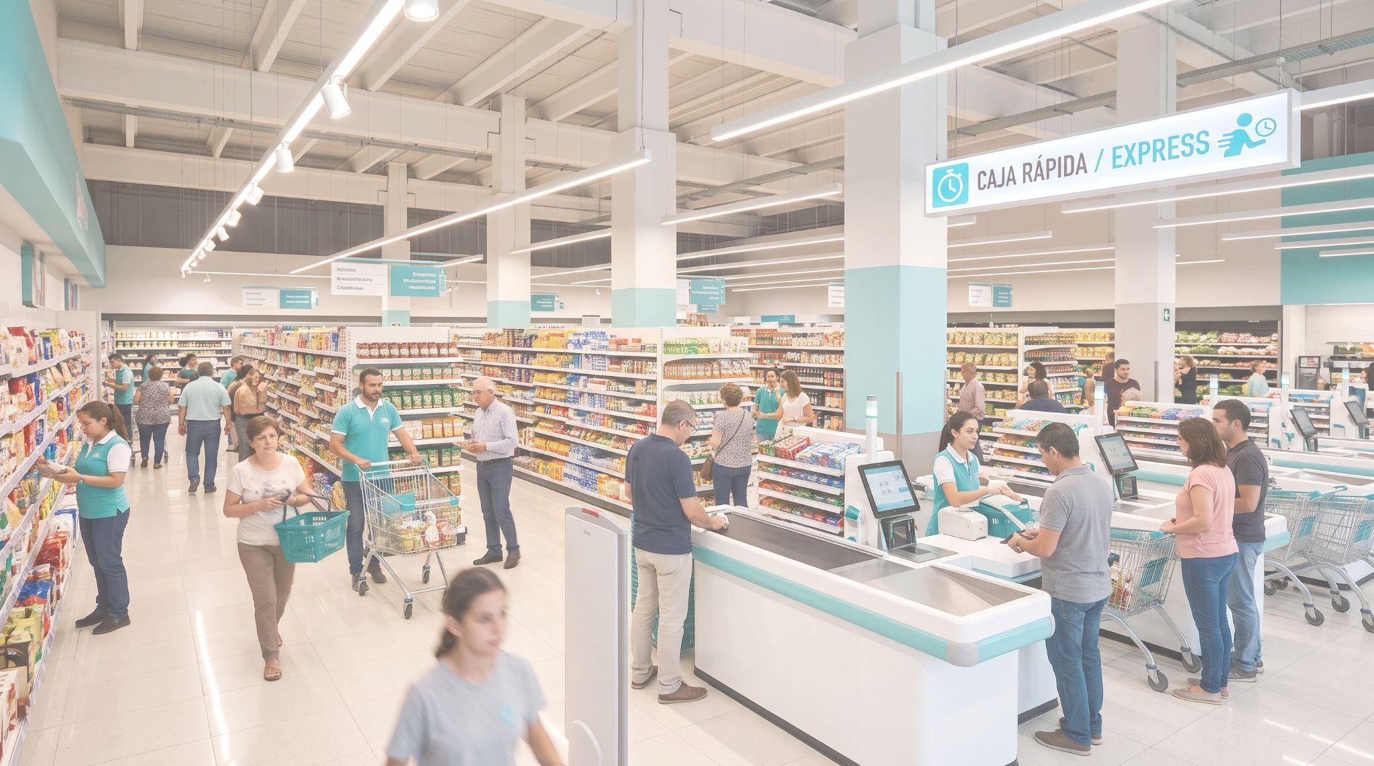


Proyecto
Fila Facil
Gonzalo Guerrero
Ariel Rivas
Cristobal Trigo
FilaFacil.org
Jorge Guzman

Slide 2

Problemática
Al planificar una compra al supermercado, las personas no saben qué tan concurrido estan estos. Esta falta de información dificulta comparar alternativas y puede llevarlas a visitar un local con mayor afluencia de la esperada. lo que genera que gasten una cantidad de tiempo mayor de la tenian planeada para la salida.
Además, la información necesaria para tomar esa decisión (ubicación, cadena y nivel de aforo) no siempre está reunida en un solo lugar.
Solución
  Aplicación que muestra supermercados cercanos en un mapa, permitiendo filtrarlos por cadena y nivel de aforo.
  También incorpora funciones colaborativas, como votos y chat por supermercado, para que los usuarios puedan compartir información sobre las condiciones del local

Slide 3
Objetivo General
Facilitar la planificación de compras presenciales mediante el desarrollo de una aplicación móvil multiplataforma que centralice la búsqueda de supermercados cercanos, la consulta de niveles de aforo, el filtrado por cadena y la comunicación entre usuarios a través de un chat asociado a cada local.

Slide 4

Gestión De Usuarios
Localización de supermercados
Administrador de Aplicación
Filtros de Búsqueda
Alcance del Proyecto
Participacion Comunitaria
Información de Aforo

Slide 5
Aumentar geolocalización
Interfaz de admin amigable
expirar sesión por no uso
Usuario invitado
Alcances a Futuro
Variedad de opciones en chat
Notificaciones

Slide 6

Competencias de Mercado
Principales competencias
Plataforma / Competidor | Tipo | Características principales | Debilidades detectadas | Valor agregado de Fila Fácil
Google Maps | Competidor indirecto: mapas y búsqueda de establecimientos | Permite encontrar supermercados, consultar horarios, reseñas y rutas. En algunos locales muestra información de afluencia y horas punta. | La información de afluencia solo se muestra cuando Google cuenta con suficientes datos. Es una plataforma general, no especializada en supermercados. | Reúne supermercados de distintas cadenas con filtros específicos por cadena y nivel de aforo, además de chat asociado a cada local.
Waze | Competidor indirecto: navegación y tráfico | Ofrece rutas para conductores e información colaborativa sobre tráfico e incidentes. | Su enfoque principal es el desplazamiento en vehículo, no la comparación del aforo dentro de supermercados. | Se enfoca en la decisión de qué supermercado visitar, mostrando locales y niveles de aforo en el mapa.
Jumbo.cl | Competidor indirecto: supermercado digital | Permite explorar productos, ofertas y opciones de compra de la cadena Jumbo. | Está orientado principalmente a los productos y servicios de su propia cadena, no a comparar locales de diferentes empresas. | Permite visualizar en una misma aplicación supermercados de varias cadenas reconocidas.
Rappi | Competidor indirecto: compras y despacho | Plataforma de pedidos y entrega que ofrece acceso a productos y comercios. | Su propuesta se centra en solicitar productos a domicilio, no en planificar una visita presencial según el aforo del local. | Está orientado a quienes desean asistir presencialmente y consultar información de supermercados cercanos.

Slide 7
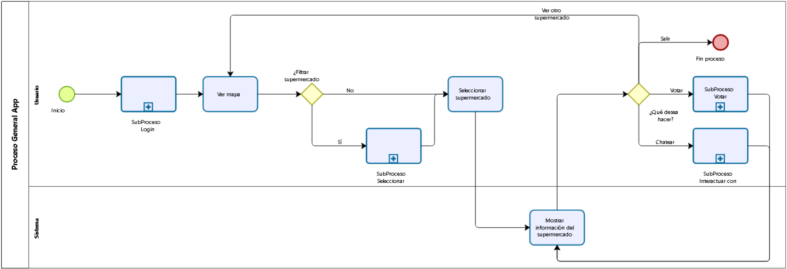
Procesos de Negocio
Diagramas BPM de algunos de nuestros principales procesos de Negocios

Slide 8
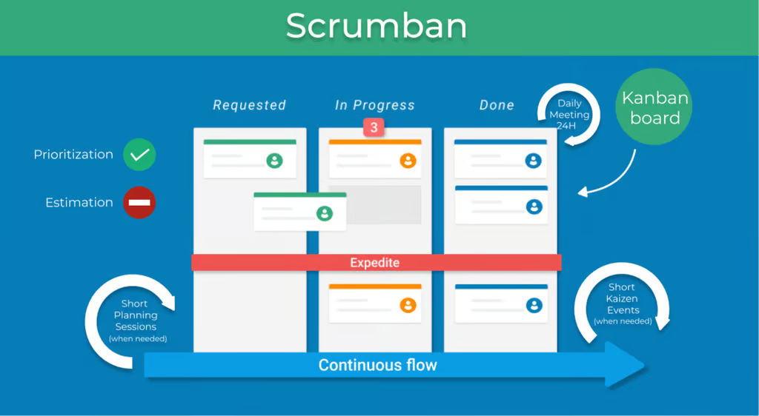
Metodologia seleccionada

Slide 9
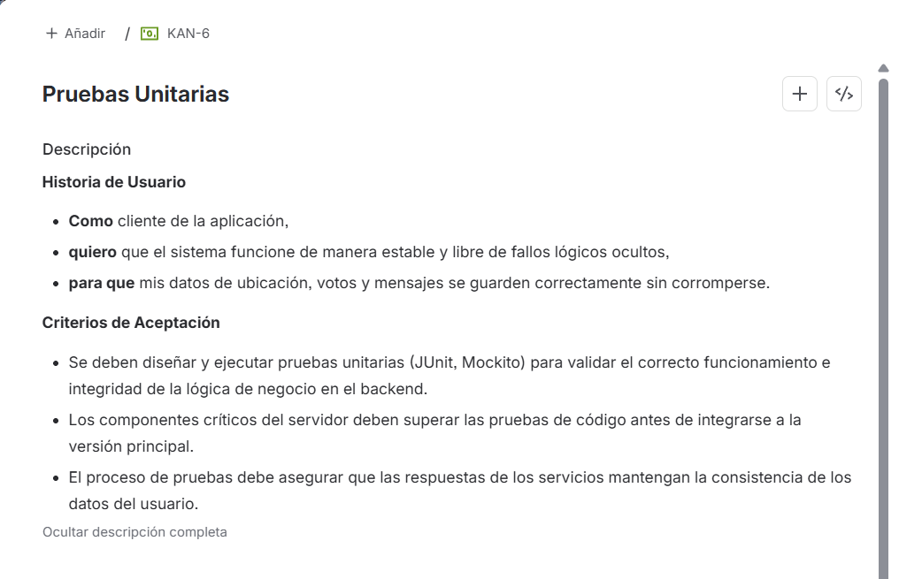
Historias de Usuario
Las historias de usuarios fueron definidas por cada actividad que se encuentra en el Tablero JIRA

Slide 10
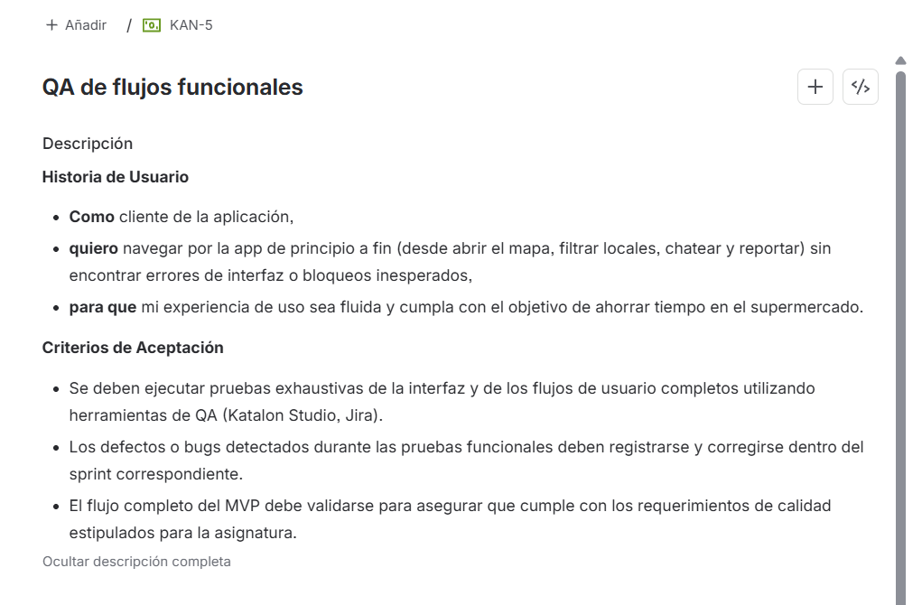
Historias de Usuario
Las historias de usuarios fueron definidas por cada actividad que se encuentra en el Tablero JIRA

Slide 11
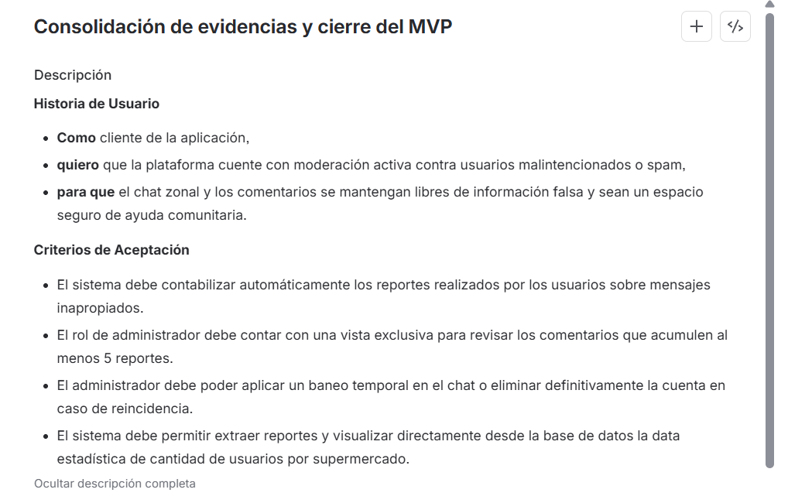
Historias de Usuario
Las historias de usuarios fueron definidas por cada actividad que se encuentra en el Tablero JIRA

Slide 12
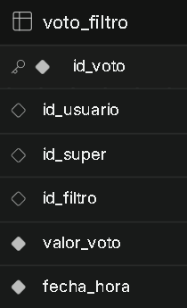
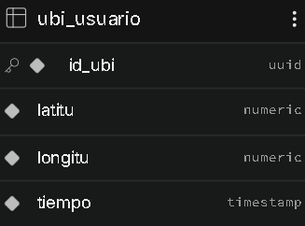
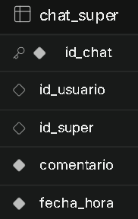
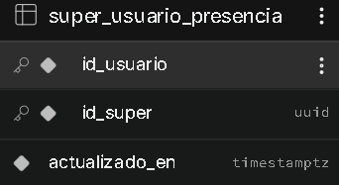
Principales tablas del Modelo de Datos

Slide 13








FRONTEND
React Native
DESPLIEGUE
Expo Application Services (EAS)
Tecnologías Usadas
BASE DE DATOS
PostgreSQL
Supabase
BACKEND
React
TypeScript
API’s
OpenStreetMap
BBBIKE

Slide 14
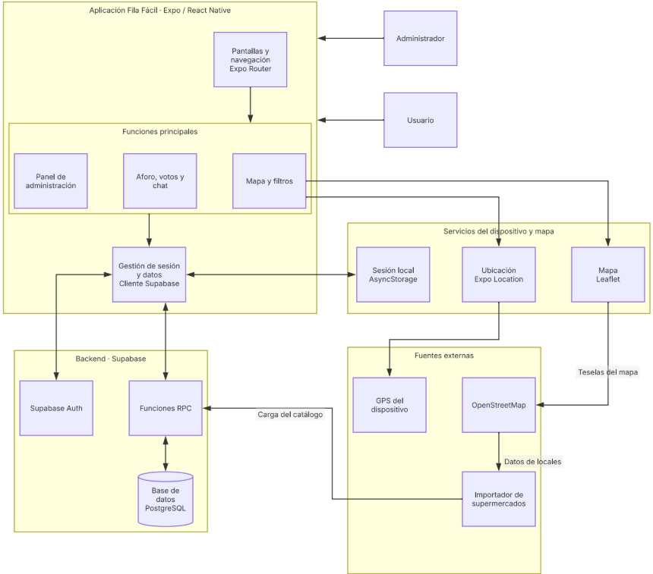
Diagrama de Arquitectura del Sistema

Slide 15

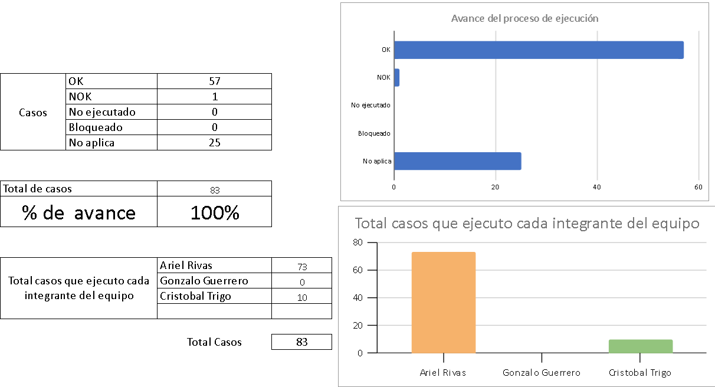
  Fila Facil
Plan de Pruebas
FilaFacil.org

Slide 16
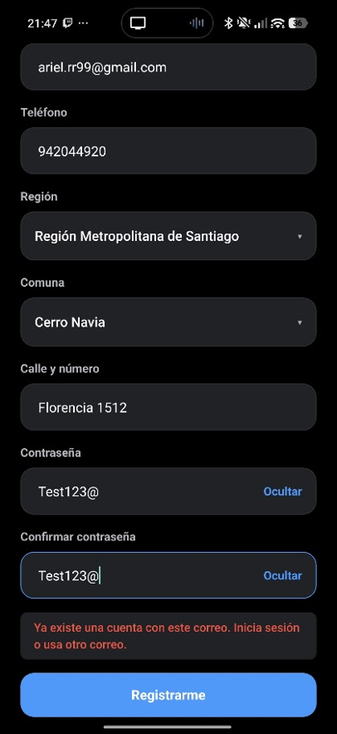
Evidencias Plan de Pruebas
MTC_0080: Validar registro con email ya existente
ERROR: El sistema permite volver a mandar petición de registro a un usuario que ya está registrado.

Slide 17



Conclusiones
Una solución tecnológica orientada a mejorar la experiencia de compra presencial.
El desarrollo de Fila Fácil busca facilitar la planificación de las compras al reunir en una sola aplicación la ubicación, e información de aforo de los supermercados e incluyendo herramientas de participación comunitaria. Su propuesta combina geolocalización y colaboración entre usuarios para apoyar decisiones más informadas sobre qué local visitar.
El principal valor de Fila Fácil reside en su enfoque específico en supermercados y en la posibilidad de comparar locales de distintas cadenas mediante filtros de ubicación y aforo. Además, su arquitectura permite proyectar futuras ampliaciones del catálogo y mejoras en sus funcionalidades.
Para que la solución entregue información útil, será importante mantener actualizado el catálogo y fomentar la participación de los usuarios, considerando que el aforo mostrado depende de los datos disponibles y no constituye una medición exacta garantizada.

